Slide 2
¿Tienes un plan de crecimiento?
Hazte las preguntas importantes
¿A dónde quieres llegar en la vida?
¿En qué dirección quieres ir?
¿Cuán lejos te imaginas que puedes llegar?
¿Cuánto tiempo te tomará?

Slide 3
¿Quién eres?
¿Tiene algún sentido de dirección?
Hay 3 tipos de personas cuando se trata de tener dirección en la vida:
1. Las que no saben lo que les gustaría hacer:
Están confundidas.
2. Las que saben lo que quieren, pero no lo hacen:
Están frustadas.
3. Las que saben lo que quieren y lo hacen:
Estas se sienten realizadas.

Slide 4
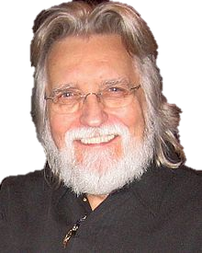
“La vida comienza al final de tu
zona de confort”.
Neale Walsch

Slide 5
Elementos del Liderazgo
Dos elementos claves para el liderazgo -
a. El líder sabe a donde va –
b. El líder persuade y motiva a otros para que lo acompañen –
Dos preguntas fundamentales para determinar un liderazgo –
a. ¿Qué es lo que tu quieres?
b. ¿Dónde está su gente?

Slide 6
El Líder sabe adonde va
a. Desarrolla profundas convicciones personales –
b. Mantiene una agenda personal rigurosa –
c. Pone todos los aspectos subordinados a la meta –
d. Está dispuesto a tomar decisiones radicales –
e. Abraza un sentido de misión y destino –
f. Aprende a vivir con los problemas –
g. No trabaja duro, trabaja inteligente –
Tomado del Manual de Administración de Howard Hendricks

Slide 7
El Líder persuade a otros para que lo acompañen
a. Es altamente contagioso –
b. Percibe a las personas a la luz del potencial que representan –
c. Domina el arte de desarrollar personas–
d. Es un auto dínamo –
e. Ministra integralmente –
f. Irradia simpatía, interés personal y afecto –
g. Provee estímulo y reconocimiento –
Tomado del Manual de Administración de Howard Hendricks

Slide 8
Sea un instrumento de conexión, y no tan solo alguien que asciende
Piensan horizontalmente
Se enfocan en las relaciones
Valoran la cooperación
Buscan asociaciones
Edifican un consenso
Piensan verticalmente
Se enfocan en las posiciones
Valoran la competencia
Buscan poder
Edifican su imagen
Notes:
Si asciende sin establecer conexiones, podrá ganar autoridad, pero no tendrá muchos amigos
Si establece conexiones pero no tiene muchos deseos de ascender, podrá terminar con muchos amigos pero no tendrá mucha autoridad para lograr nada
Ascender o establecer conexión no son propuestas excluyentes sino complementarias.

Slide 9
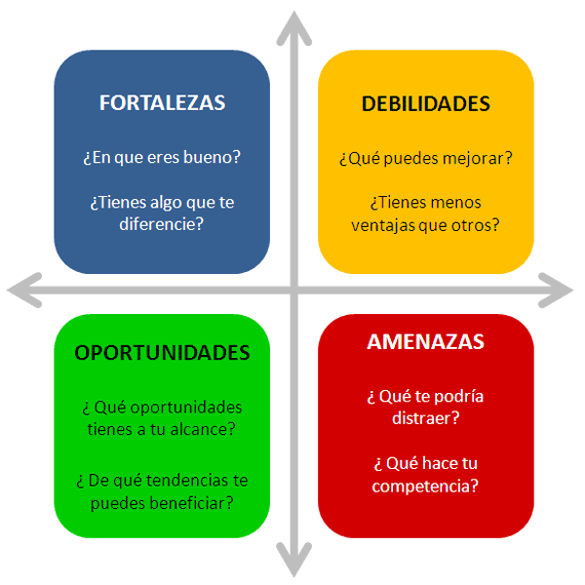

Slide 10
IDENTIFICA TU LLAMADO PARTICULAR
Ejercicio (Reflexión)
Preguntas útiles para identificar tu llamado particular:
¿En qué eres bueno?
¿Qué tiendes a hacer?
¿Qué te apasiona?
¿Qué disfrutas hacer?
¿Qué encuentras repugnante e intolerable?
¿Qué estarías dispuesto a sacrificar en tu vida para cambiar algo?

Slide 11
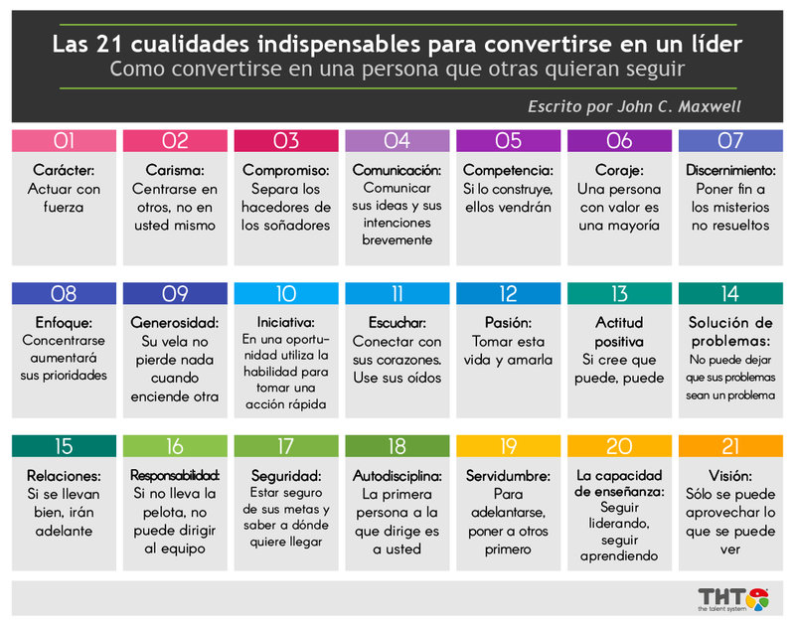

Slide 12
INTRODUCCION
Llamado se refiere a la misión del líder (propósito, responsabilidad, rol, significado) en el mundo, en relación a Dios y a nuestro prójimo.
El llamado es general y particular. Todos tenemos una responsabilidad en común como seres humanos en el mundo, y a su vez, todos tenemos un rol único que desempeñar en la vida. El cumplir nuestro llamado general es el fundamento para cumplir nuestro llamado(s) particular.

Slide 13
B. DOS TIPOS DE LLAMADO
El llamado es tanto general como particular. Todos tenemos una responsabilidad en común para servir a hombres y mujeres y adicionalmente cada uno de nosotros tiene un rol único que cumplir en el mundo.
Es al conocer y vivir nuestro llamado general (lo que se espera que todos hagamos) que somos capaces de identificar nuestro llamado particular.

Slide 14
INTRODUCCION (2)
El llamado personal se cumple a través del desarrollo de talentos, dones, experiencias, trasfondo, contexto social, y pasiones. Identificar este conjunto único, ayuda a los líderes a darle forma a su agenda y a su liderazgo.
Le da enfoque al liderazgo
Maximiza el impacto del líder en su esfera de responsabilidad.
Aumenta la confianza y la motivación.
Le da libertad al líder para apreciar las contribuciones de los demás sin sentirse intimidado.
Un líder con un alto sentido de su llamado puede responder a los desafíos de la vida con convicción, principios y valores.

Slide 15
F. BARRERAS PARA IDENTIFICAR EL LLAMADO DE VIDA
Falta de Conocimiento (conocimiento de los dones y el llamado)
Miedo al Fracaso
Empleo
Educación (oportunidades de educación que pueden ser inconsistentes con los dones y el llamado de una persona)
Falta de Apoyo
Falta de Coaching/Mentoria
Falta de Recursos Materiales
Imitar a otros (La tentación de imitar a otros debido a la admiración, celos o la presión de grupo.)

Slide 16
G. CARACTERÍSTICAS DE UNA PERSONA QUE SIGUE SU LLAMADO DE VIDA
Visionario: Sirve a una causa mayor que el mismo
Sirve a los intereses de otras personas
Inspirado
Tiene pasión
Motivado intrínsecamente
Contagioso
Tiene un sentido de dirección
Tiene un sentido de propósito
Tiene un pensamiento no dividido

Slide 17
Cada uno tiene su vocación o misión específica en la vida.
Cada cual tiene que llevar a cabo una tarea concreta que exige cumplimiento.
En esto la persona no puede ser reemplazada ni se puede repetir su vida.
Por lo tanto, la tarea de cada uno es tan única como específica la oportunidad para realizarla».
Cada uno tiene un propósito para el cual fue creado. Nuestra responsabilidad y nuestro mayor gozo es identificarlo.
Víctor Frankl

Slide 18
VAPLICACIONES PARA UNA TRANSFORMACIÓN PERSONAL, RELACIONAL, ORGANIZACIONAL Y SOCIAL
A. PERSONAL Y RELACIONAL
¿Cuál consideras que es tu llamado de vida?
¿Qué pasos específicos vas a dar esta semana para reconocer y empezar a cumplir tu llamado de vida?
¿Qué obstáculos has enfrentado, o anticipas enfrentar, mientras que cumples tu llamado de vida?

Slide 19
Dándole forma a nuestro Perfil de Liderazgo
Estudio y Preparación
Habilidades Adquiridas y Experiencias
Llamado y Contextos
Pasiones
Dones y Talentos
Temperamentos y Estilos de Liderazgo

Slide 20
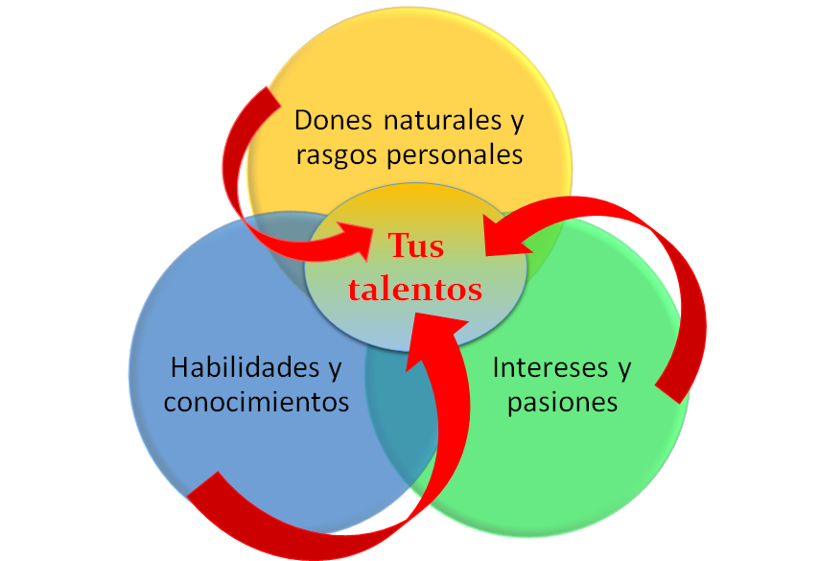

Slide 21
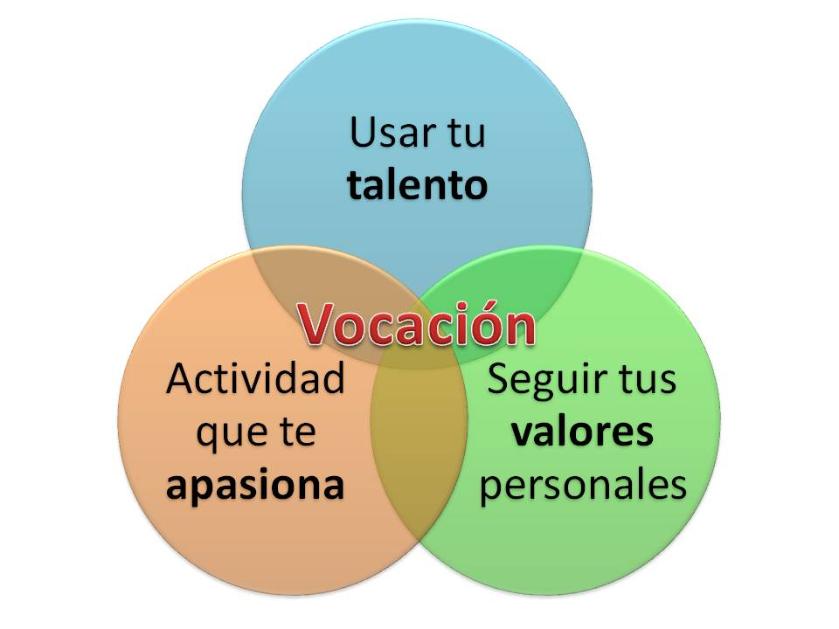

Slide 22
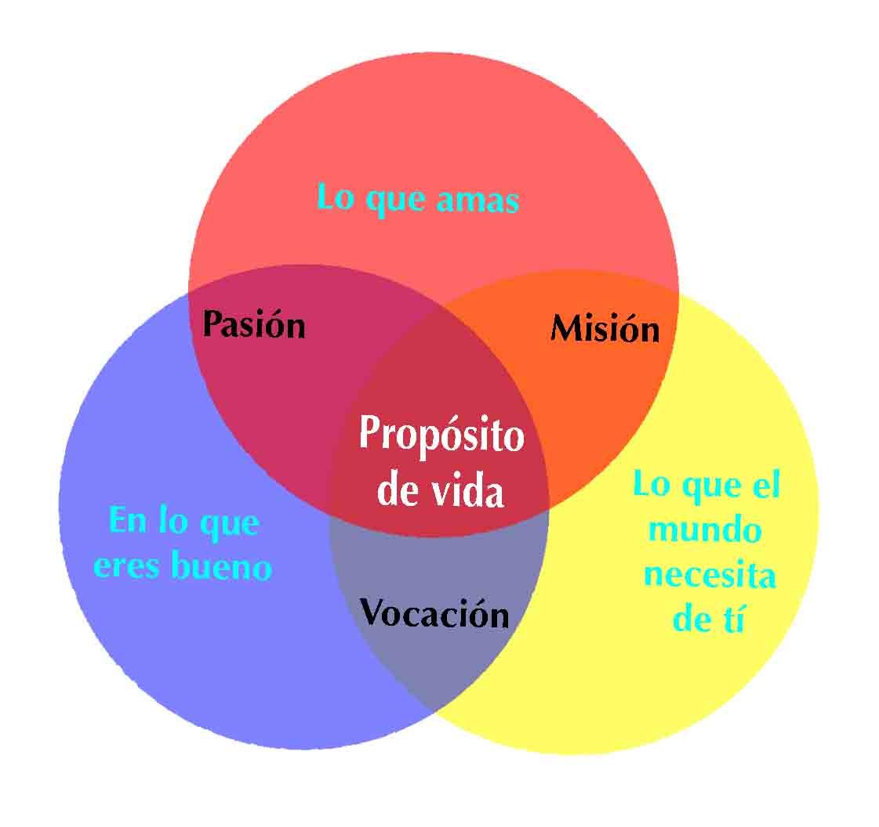

Slide 23
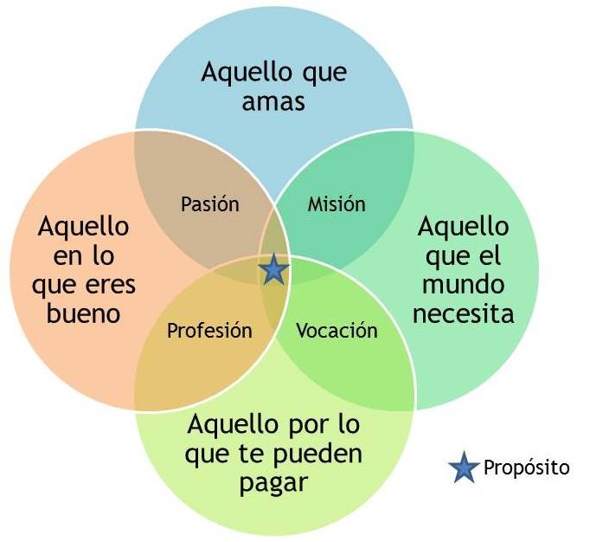

Slide 24
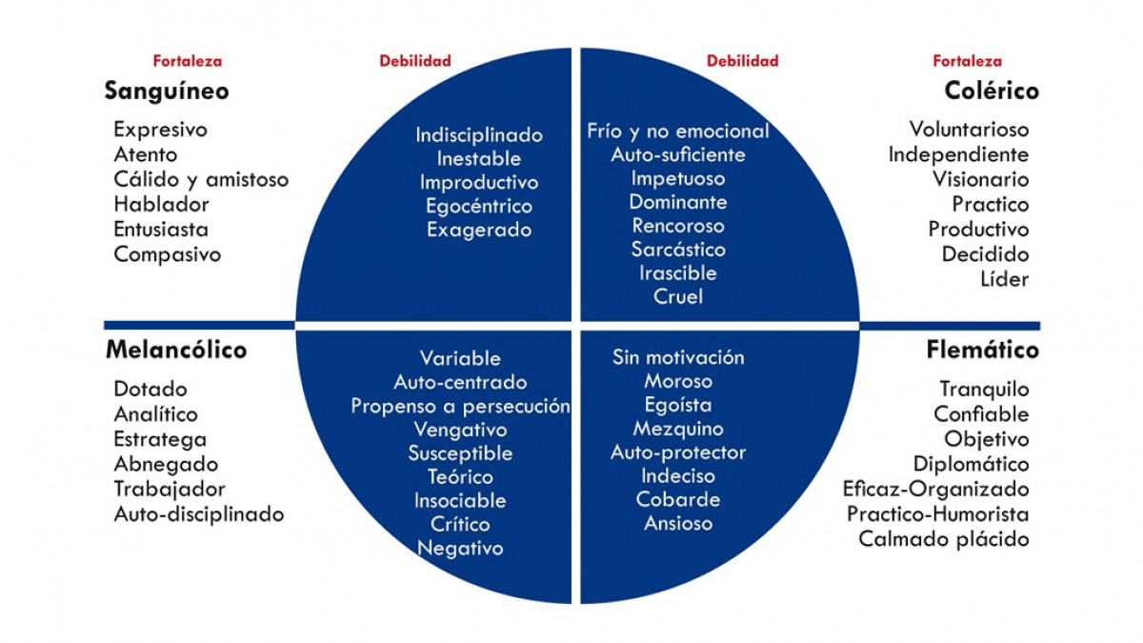

Slide 25
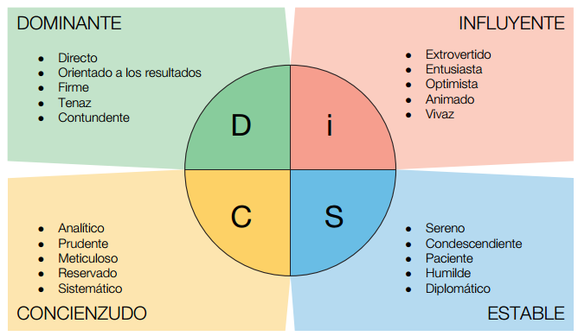

Slide 30
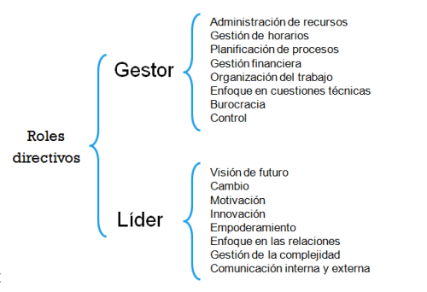

Slide 34
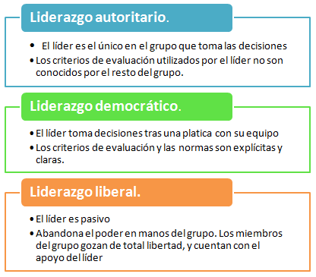

Slide 35
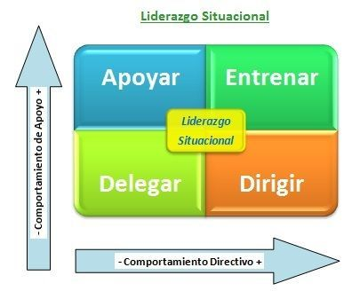

Slide 37
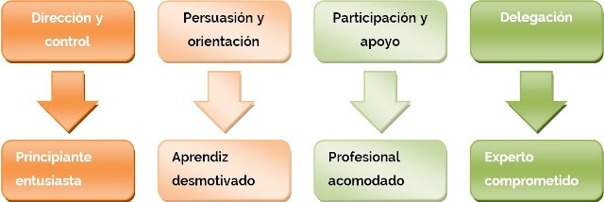

Slide 38
Preferencia de Acción de Liderazgo
La Preferencia de Acción del Liderazgo explora la forma en que somos naturalmente impulsados al liderazgo.
Los líderes tienen preferencias de acción; es decir sus tendencias preferidas para la acción en diversas situaciones. Pueden ser Soñadores, Diseñadores, Desarrolladores, o Controladores. La mayoría de los líderes tendrán combinaciones de estas tendencias en diferentes grados. Estas tendencias a la acción también influyen, el aprendizaje, la comunicación, la motivación y estilos de ejecución.

Slide 39
4 Acciones de los Líderes
ACCIÓN | TIENDE A…
Deseo | Deseo para cambiar
Sueño | Soñar el futuro
Diseño | Diseñar/Proyectar la estrategia para moverse del status quo hacia el futuro deseado
Desarrollo | Desarrollar líderes y recursos críticos para implementar la estrategia
Conducir | Implementar estrategia; evaluar el progreso; y hacer las mejorías necesarias

Slide 40
Soñador
Futurista
Ver nuevas posibilidades
Optimista
Pregunta: "¿Por qué no?"
Odia status quo
Le gusta el Cambio
Por lo general, inspirador y convincente
Tiene garantía/fe que lo que no es, puede ser
Limitaciones
No realista
Poca apreciación de los detalles

Slide 41
Diseñador
Le gusta hacer que las nuevas ideas funcionen
Aficionado a ejercitar la creatividad
Tiene una fuerte inclinación hacia la originalidad
Es estratega
Quiere considerar alternativas antes de aterrizar en una estrategia
Pregunta: "¿Por qué no podemos hacerlo de otras maneras?"
Odia la monotonía; haciendo lo mismo una y otra vez de la misma manera
Le gusta probar nuevos métodos
Limitaciones
Puede pasar demasiado tiempo en el proceso de idealización
Puede que no funcione bien con ideas de otras personas
Puede cambiar fácilmente su mente

Slide 42
Conductor
Orientado a la Acción
Pregunta: "¿Por qué hablar de ello cuando simplemente podemos hacerlo?" "¿Cuál es el atrazo?" "¿Por qué la demora?"
Vive por el eslogan, ¡Hazlo Ya!.
Disfruta de llegar al final
Le gusta comprobar las cosas que salieron de la lista de tareas
Prefiere que se le diga lo que hay que hacer y luego que se les de confianza para hacerlo
Odia muchas reuniones
Le gusta trabajar con aquellos que pueden pensar en los problemas y luego aclarar lo que hay que hacer
Limitaciones
Impaciente con el proceso
Poco aprecio por la visión general

Slide 43
Desarrollador
Es realista
Calcula el costo
Aficionado a la creación de capacidades para la implementación
Valora los procesos
Quiere no sólo hacer lo correcto, pero quiere hacerlo de la manera correcta
Pregunta: "¿Por qué la prisa?"
Por lo general, dice, "yo quiero hacer un buen trabajo."
Quiere escuchar, "Bien hecho; buen trabajo ", con énfasis en el "buen".
Limitaciones
Puede ser demasiado prudente, o incluso burocrático
Puede ser impaciente con los soñadores

Slide 44
Auto-evaluación en función de su PAL
Ejercicio (Reflexión)
¿En qué áreas usted es fuerte?
¿En qué áreas necesitas mejorar?
¿En qué áreas es mejor para estar en complemento con los demás?
En una escala de 1 a 5 (1 es baja; 5 es alta y excelente), ¿cómo te calificarías a ti mismo como un Soñador, Diseñador, Desarrollador, Controlador? En orden descendente, ¿cuáles son tus tres principales PALs?
Hay casos raros donde los líderes son altos en las cuatro áreas.

